Slide 1
01

Slide 2
1
3
12 + 6 = ?
36 + 2 = ?
18
38
2
4
22 + 7 = ?
53 + 6 = ?
29
59
Notes:
GV để HS chọn số của viên kẹo yêu thích bất kỳ.
Bấm vào Mỗi viên kẹo sẽ xuất hiện ra 1 câu hỏi và HS trả lời nhanh,
Trả lời xong giáo viên BẤM VÀO CÂU HỎI đó sẽ xuất hiện kết quả

Slide 3
Thứ … ngày … tháng … năm 2022
Toán
(Tiết 3)

Slide 4
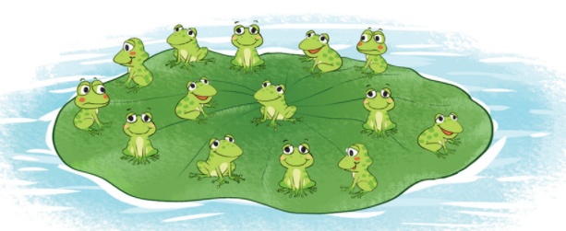
4
Lá sen chỉ chở được 17 chú ếch con. Trên lá sen đang có 14 chú ếch con. Tìm đáp án cho hết ếch con lên lá sen.

Slide 5
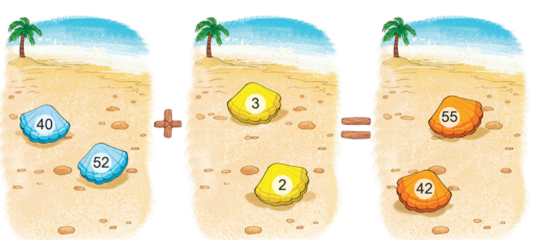
5
Lấy mỗi số trên vỏ sò màu xanh cộng với một số trên vỏ sò màu vàng để được một số trên vỏ sò màu cam. Tìm các phép tính đó.

Slide 6
Các bạn hãy cùng chúng mình thu thập những con sò có chứa số trên bãi cát để viết được thành những phép tính cộng đúng nhé!!
Xin chào các bạn!

Slide 7
40
+
2
42
=
2
+
40
42
=
52
+
3
=
55
52
3
+
52
=
55
3
2
55
40
42
Notes:
Nhấn chuột vào các con sò có chứa số trên bãi cát đồng thời nó sẽ mất đi và xuất hiện trên bảng xanh.
Nếu học sinh có cách viết phép tính khác nhấn chuột vào hình ốc màu nâu hiện phép tính thứ 2, ốc màu xanh hiện phép tính thứ 4.

Slide 8
Design by: Hương Thảo: Tranthao121004@gmail.com

